Slide 1
MathKGZ --
Бүтүн жана ондук сандар – 10, 100, 1000гө көбөйтүү
жана бөлүү – КӨНДҮМ ИШ КАГАЗДАРЫ 1
Иш барагы 3 өлчөмдө.

Slide 2
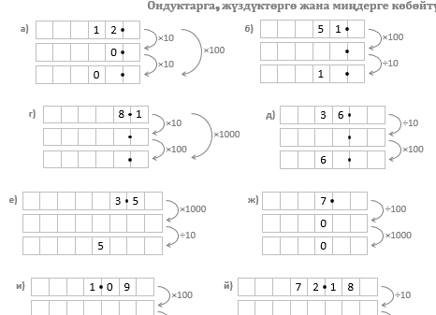

Slide 3



Ондуктарга, жүздүктөргө жана миңдерге көбөйтүү жана бөлүү
а)
1
2
б)
5
1
×100
в)
2
7
0
÷10
×10
0
×100
2
÷100
×10
÷10
÷10
0
1
г)
8
1
×10
д)
3
6
е)
9
3
0
÷10
×10
×1000
×100
×100
÷100
6
е)
3
5
×1000
ж)
7
÷100
з)
0
6
4
×100
0
÷10
×1000
÷10
5
0
и)
1
0
9
×100
й)
7
2
1
8
÷10
к)
9
2
÷1000
÷10
×1000
×100
л)
3
0
5
2
×100
м)
9
3
0
5
÷1000
н)
6
5
0
2
×10000
÷1000
×100
÷1000
о) 2,7 × 100 $÷$ 10 = ____________
п) 4,02 $÷$ 10 × 1000 = ____________
р) 108,7 $÷$ 1000 × 100 = ____________

Slide 4
Ондуктарга, жүздүктөргө жана миңдерге көбөйтүү жана бөлүү
а)
1
2
б)
5
1
×100
в)
2
7
0
÷10
×10
1
2
0
×100
5
1
0
0
2
7
÷100
×10
÷10
÷10
1
2
0
0
5
1
0
2
7
г)
8
1
×10
д)
3
6
е)
9
3
0
÷10
×10
8
1
×1000
3
6
9
3
0
0
×100
×100
÷100
8
1
0
0
3
6
0
9
3
е)
3
5
×1000
ж)
7
÷100
з)
0
6
4
×100
3
5
0
0
0
0
7
÷10
×1000
÷10
3
5
0
7
0
и)
1
0
9
×100
й)
7
2
1
8
÷10
к)
9
2
÷1000
÷10
×1000
×100
л)
3
0
5
2
×100
м)
9
3
0
5
÷1000
н)
6
5
0
2
×10000
÷1000
×100
÷1000
о) 2,7 × 100 $÷$ 10 = ____________
п) 4,02 $÷$ 10 × 1000 = ____________
р) 108,7 $÷$ 1000 × 100 = ____________

Slide 5
Ондуктарга, жүздүктөргө жана миңдерге көбөйтүү жана бөлүү
а)
1
2
б)
5
1
×100
в)
2
7
0
÷10
×10
1
2
0
×100
5
1
0
0
2
7
÷100
×10
÷10
÷10
1
2
0
0
5
1
0
2
7
г)
8
1
×10
д)
3
6
е)
9
3
0
÷10
×10
8
1
×1000
3
6
9
3
0
0
×100
×100
÷100
8
1
0
0
3
6
0
9
3
е)
3
5
×1000
ж)
7
÷100
з)
0
6
4
×100
3
5
0
0
0
0
7
6
4
÷10
×1000
÷10
3
5
0
7
0
6
4
и)
1
0
9
×100
й)
7
2
1
8
÷10
к)
9
2
÷1000
1
0
9
7
2
1
8
0
0
9
2
÷10
×1000
×100
1
0
9
7
2
1
8
9
2
л)
3
0
5
2
×100
м)
9
3
0
5
÷1000
н)
6
5
0
2
×10000
3
0
5
2
0
0
9
3
0
5
6
5
0
2
0
÷1000
×100
÷1000
3
0
5
2
9
3
0
5
6
5
0
2
27
402
10,87
о) 2,7 × 100 $÷$ 10 = ____________
п) 4,02 $÷$ 10 × 1000 = ____________
р) 108,7 $÷$ 1000 × 100 = ____________

Slide 6



Ондуктарга, жүздүктөргө жана миңдерге көбөйтүү жана бөлүү
а)
1
2
б)
5
1
×100
в)
2
7
0
÷10
×10
0
×100
2
÷100
×10
÷10
÷10
0
1
г)
8
1
×10
д)
3
6
е)
9
3
0
÷10
×10
×1000
×100
×100
÷100
6
е)
3
5
×1000
ж)
7
÷100
з)
0
6
4
×100
0
÷10
×1000
÷10
5
0
и)
1
0
9
×100
й)
7
2
1
8
÷10
к)
9
2
÷1000
÷10
×1000
×100
л)
3
0
5
2
×100
м)
9
3
0
5
÷1000
н)
6
5
0
2
×10000
÷1000
×100
÷1000
о) 2,7 × 100 $÷$ 10 = ____________
п) 4,02 $÷$ 10 × 1000 = ____________
р) 108,7 $÷$ 1000 × 100 = ____________

Slide 7
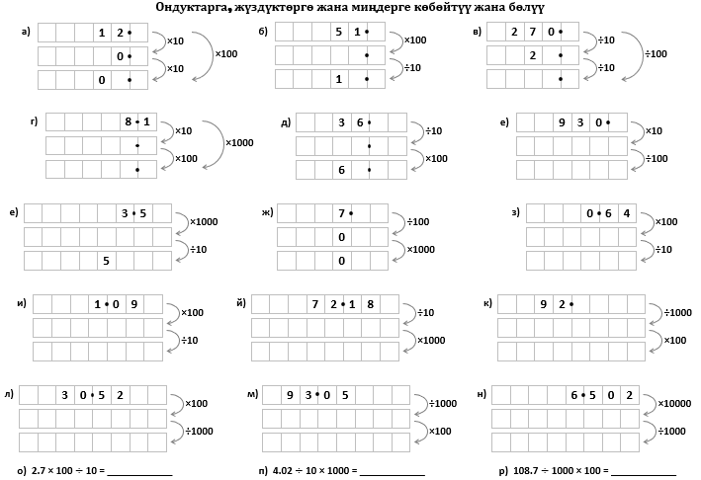

Slide 9
Суроолор барбы?
Комментарийлер?
Сунуштар?
…же ката таптыңызбы!?
Түрдүү пикирлер үчүн ыраазычылык билдиребиз.
Сураныч, электрондук кат жөнөтүңүз:
mathematicskgz@gmail.com

